Slide 1
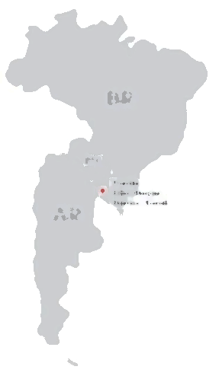

COMAB
Comision Mixta Argentino- Brasileira
Concesión de Puente Internacional
São Borja/BR a Santo Tomé/AR Y Centro Fronterizo Unificado (CUF)
18/09/2024

Slide 2

Contextualización
OBJETO DEL CONTRATO
En acuerdo binacional, Brasil y Argentina firmaron, en 1996, una asociación público-privada que tenía como objetivo construir un puente que conectaría los dos países, entre las ciudades de São Borja y São Tomé, y también construiría un acceso a la estructura.
El Puente Internacional de Integración, también conocido como puente internacional São Borja – Santo Tomé, tiene 1.400 metros de longitud sobre el río Uruguay y conecta São Borja, en Brasil, con Santo Tomé, en Argentina y 14 puntos de acceso.
“Otorgar en concesión de obra pública, mediante sistema de peaje, el diseño, construcción, conservación, operación y exploración de la conexión vial internacional entre las ciudades de Santo Tomé (República Argentina) y São Borja (República Federativa del Brasil)”, constituido por:
Puente carretero internacional sobre el río Uruguay;
Acceso vial argentino desde la Ruta Nacional nº14 al puente internacional sobre el Río Uruguay;
Acceso vial brasileño desde la carretera BR-285 (Av. dos Imigrantes) hasta el puente internacional sobre el río Uruguay;
Terminales de autobuses aduaneros en ambos bancos; y
El diseño y construcción de los demás componentes de los centros fronterizos argentino y brasileño y el mantenimiento de sus áreas de uso público”.

Slide 3
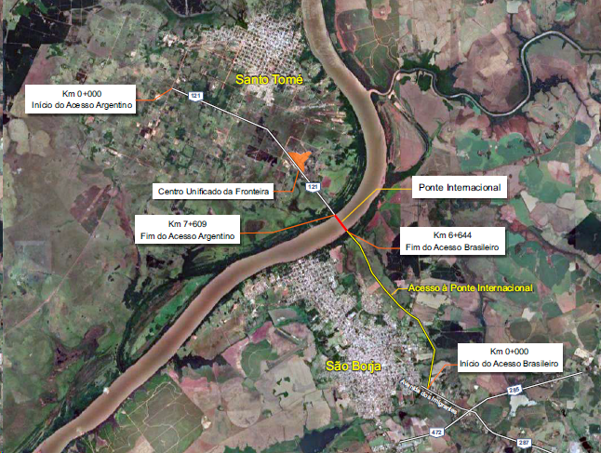
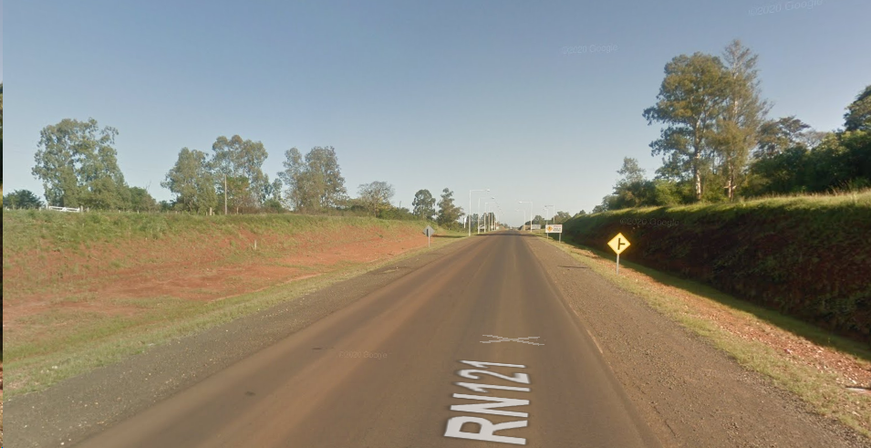
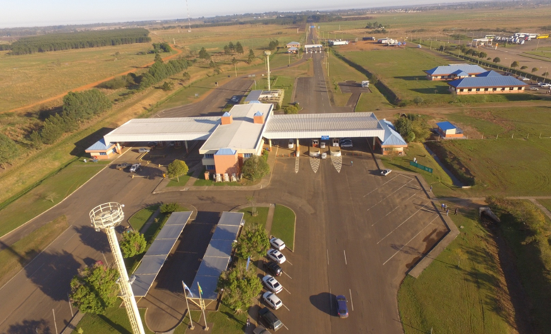
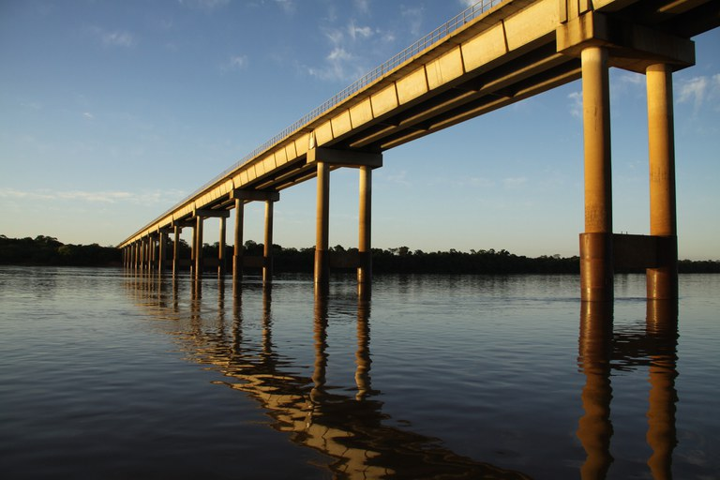
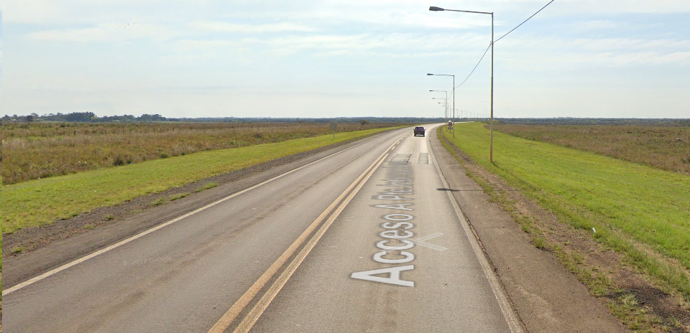
CONTEXTO ACTUAL
Descripción general de la infraestructura
1
RN 14
1
2
2
3
4
3
BR 285
BR 472
BR 287
4

Slide 4
Ampliación y mejoras

Slide 5
MÁS INVERSIONES
Obligaciones de inversión (Metas en el PEC)

Slide 6
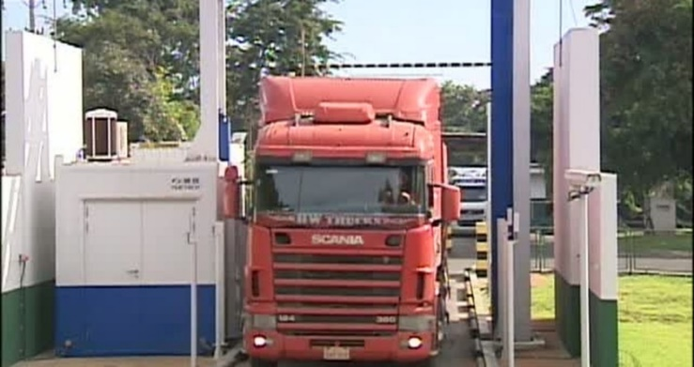
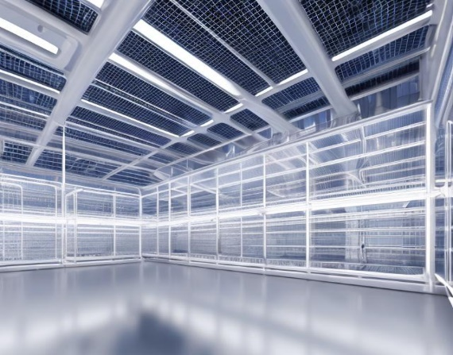
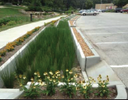
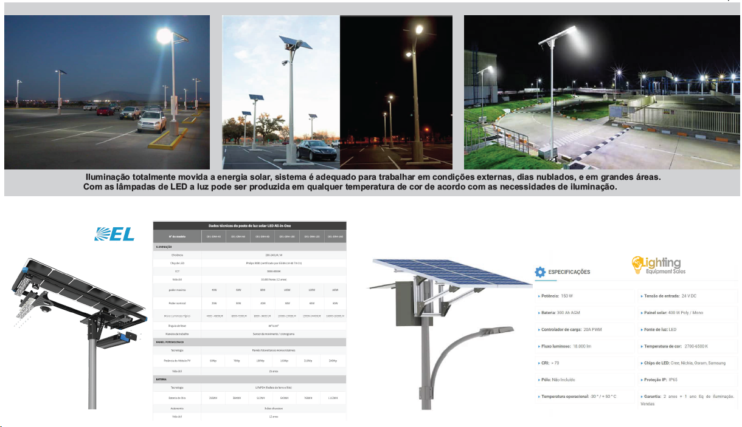
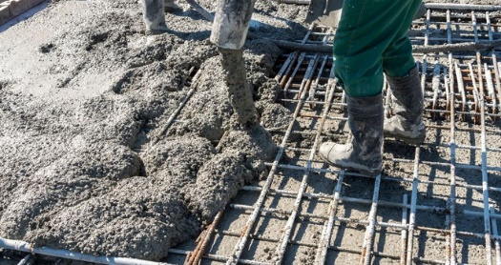

MAIS INVESTIMENTOS
Obrigações de investimento – Recuperação e melhorias no CUF
2x Scanner de cargas – 4x câmaras frias – Recomposição do passeio e paisagismo – Iluminação em LED
2027 y 2028
2028
2028
2027
2025 a 2029
Recuperação de pavimentos – Ampliação da inspeção de veículos leves

Slide 7
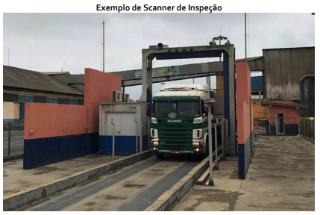

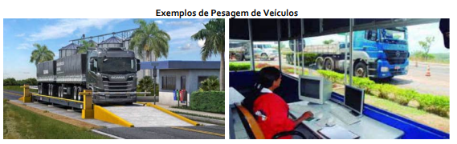
MÁS OBRAS
Ampliación del Escáner, Escala y Mejoras a los Sistemas Operativos
Ampliación del número de escáneres y básculas.
2027 y 2028
2025
2028

Slide 8
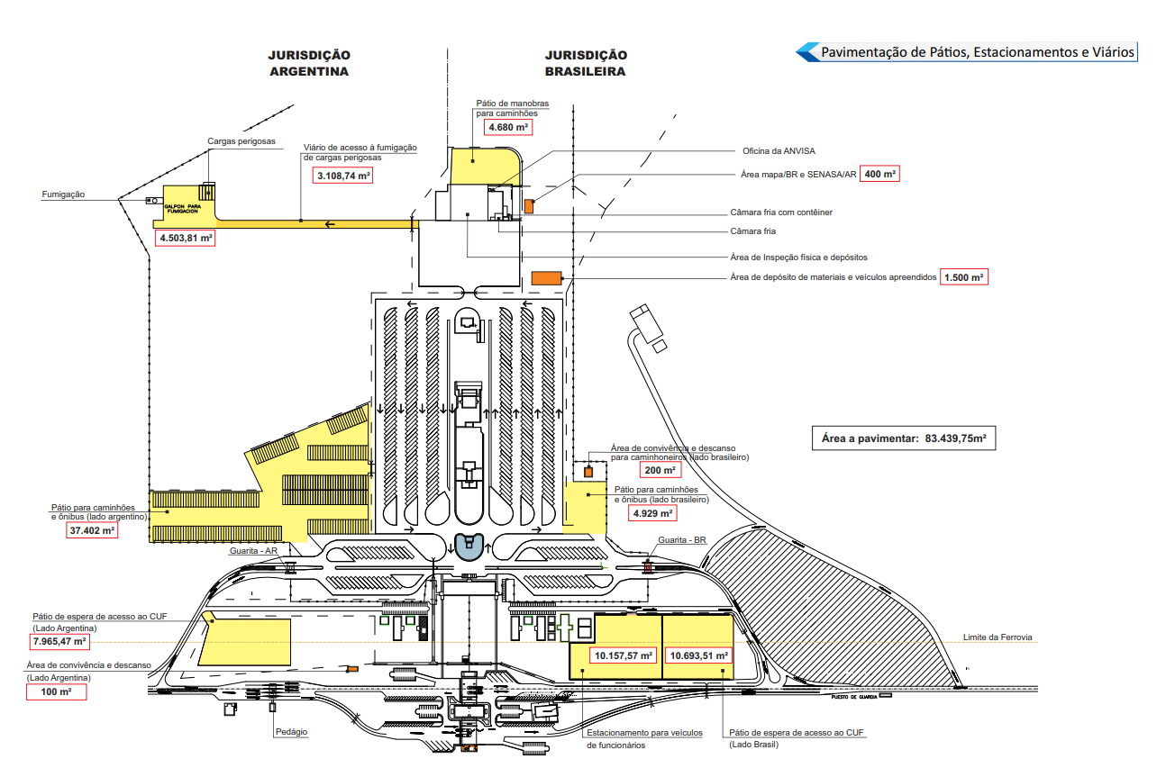
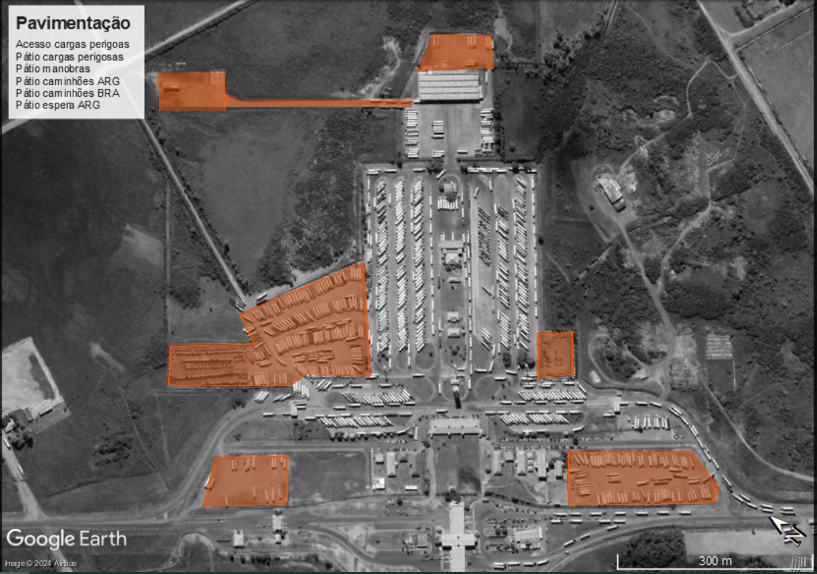
MÁS OBRAS
Pavimentación de patios y vías de acceso
2025 a 2029

Slide 9
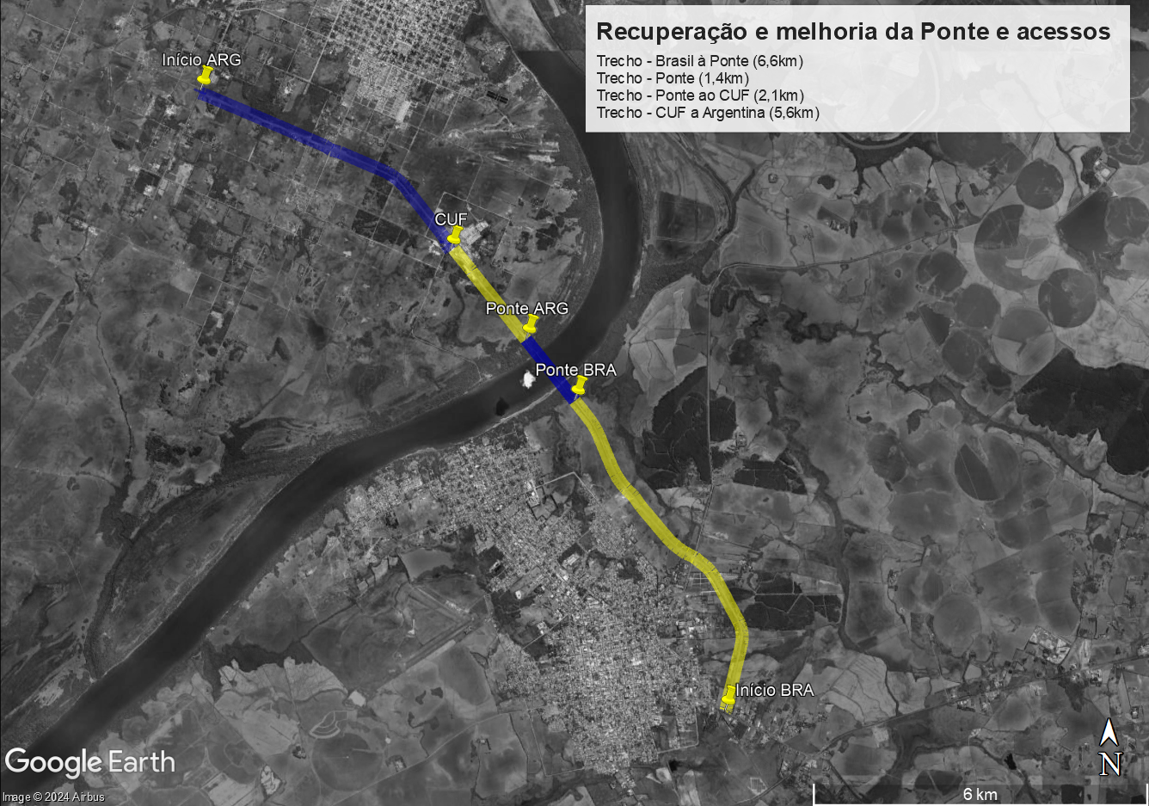
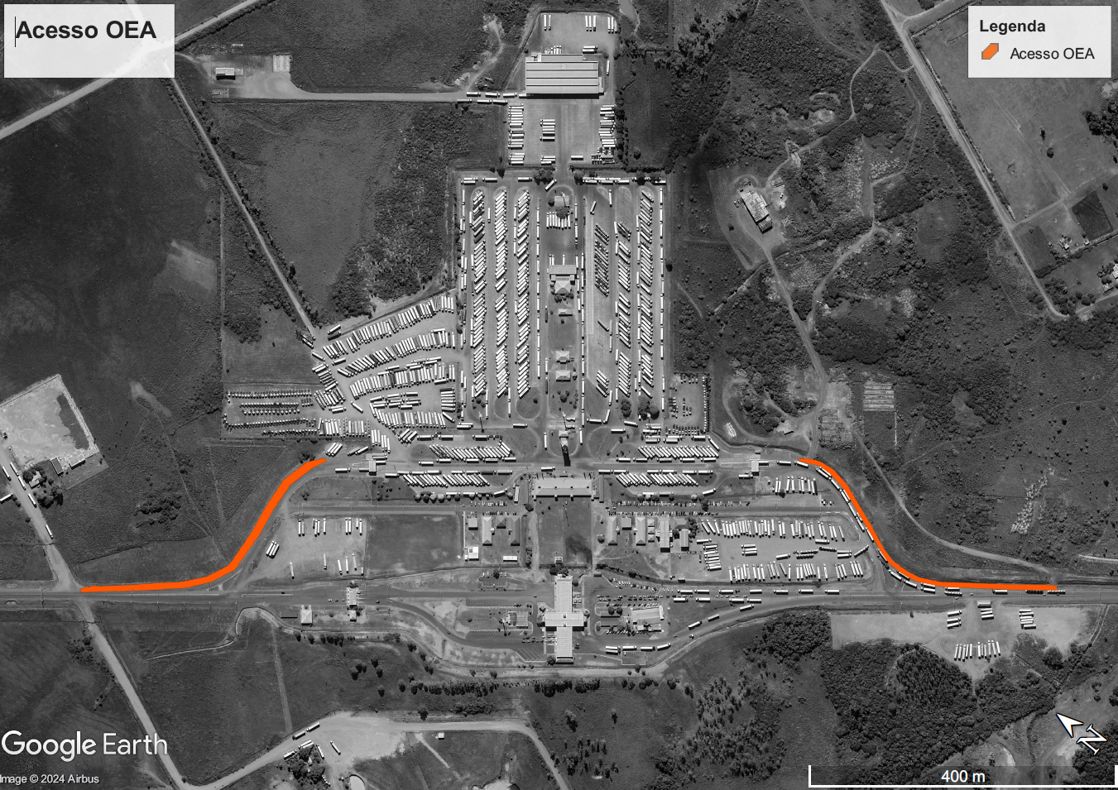
MÁS OBRAS
Pavimentación de patios y vías de acceso
2025 a 2029
2025

Slide 10
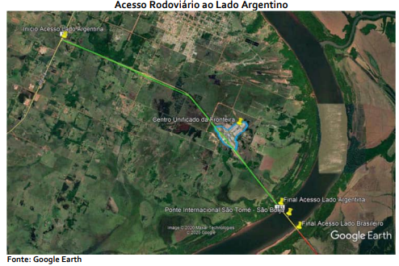
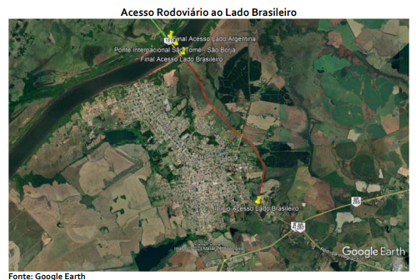
MÁS OBRAS
Pavimentación de patios y vías de acceso
El acceso vial al lado argentino se inicia en el cruce con la Ruta Nacional n° 14 y se extiende hasta el inicio del Puente, con una longitud de 7,61 km. El acceso discurre por una comarca situada fuera del perímetro urbano de la Ciudad de Santo Tomé.
El acceso por carretera al lado brasileño comienza en el cruce con la Rodovia BR‐285 (Avenida dos Imigrantes) y se extiende hasta el inicio del Puente, con una longitud de 6,60 km.
2025 a 2029

Slide 11
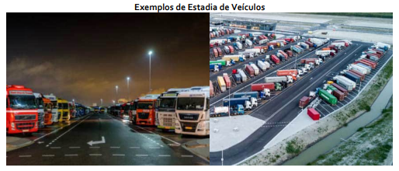
MÁS OBRAS
Modernización de Áreas Aduaneras
2025 a 2029

Slide 12
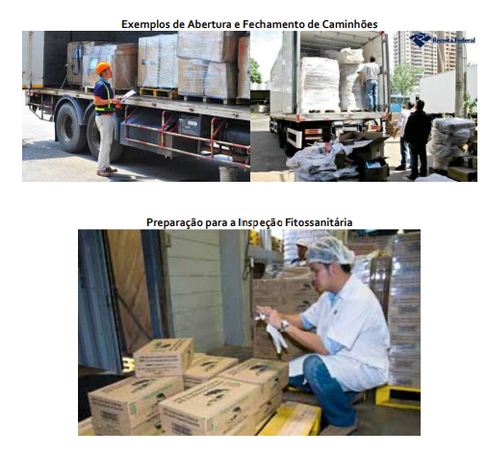
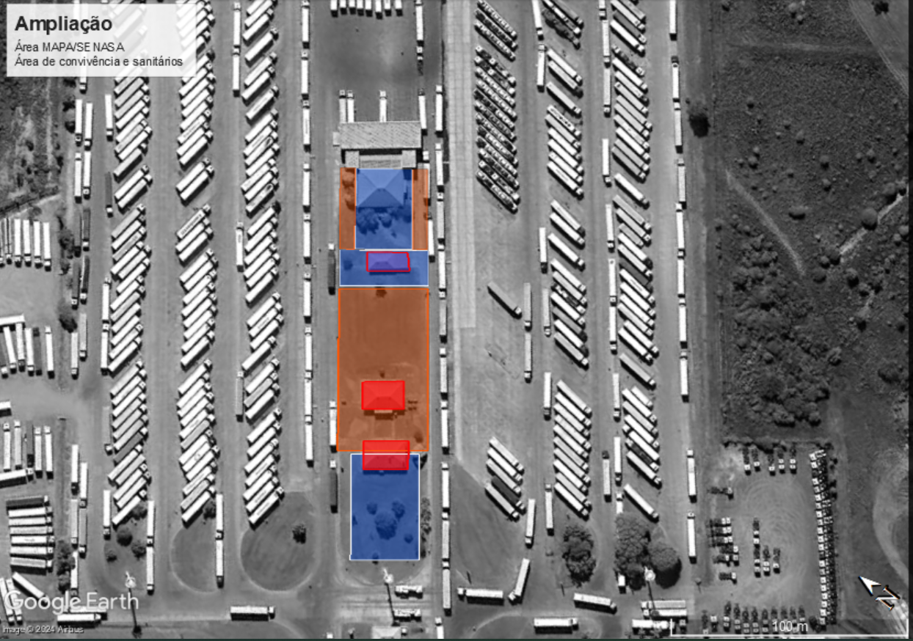
MÁS OBRAS
Creación de nuevos espacios de inspección
2028

Slide 13
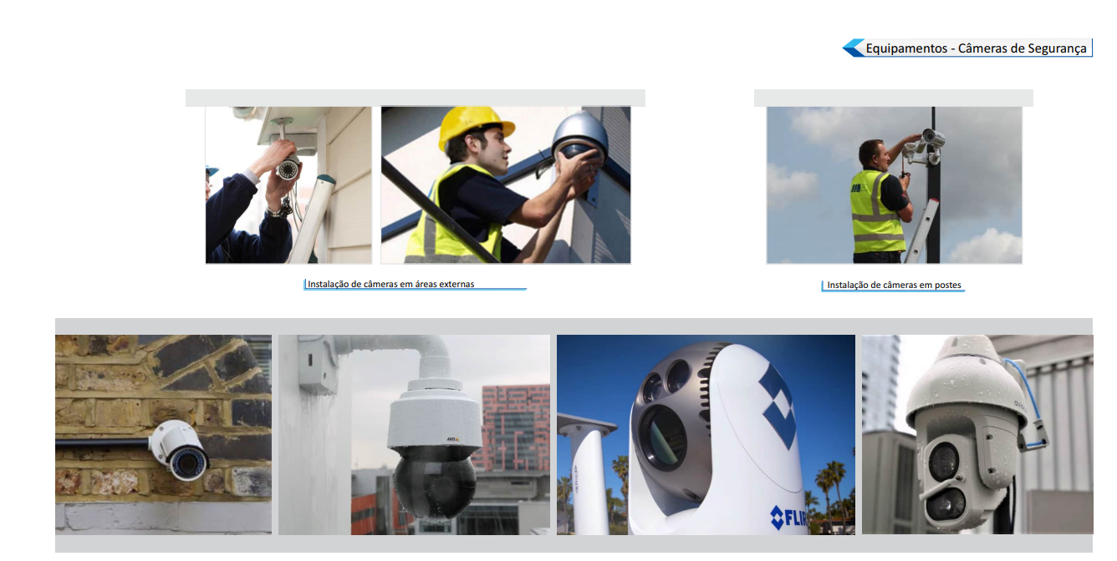
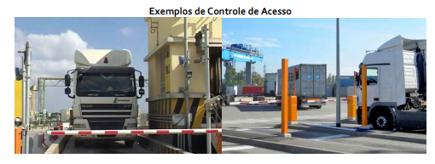
MÁS OBRAS
Sistemas de videovigilancia y control de acceso
2026

Slide 14
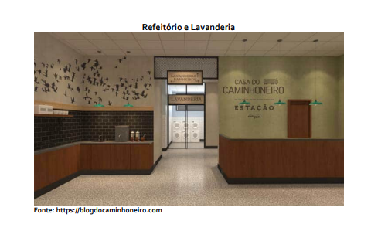
MÁS OBRAS
Construcción de Áreas de Atención al Usuario
2027

Slide 15
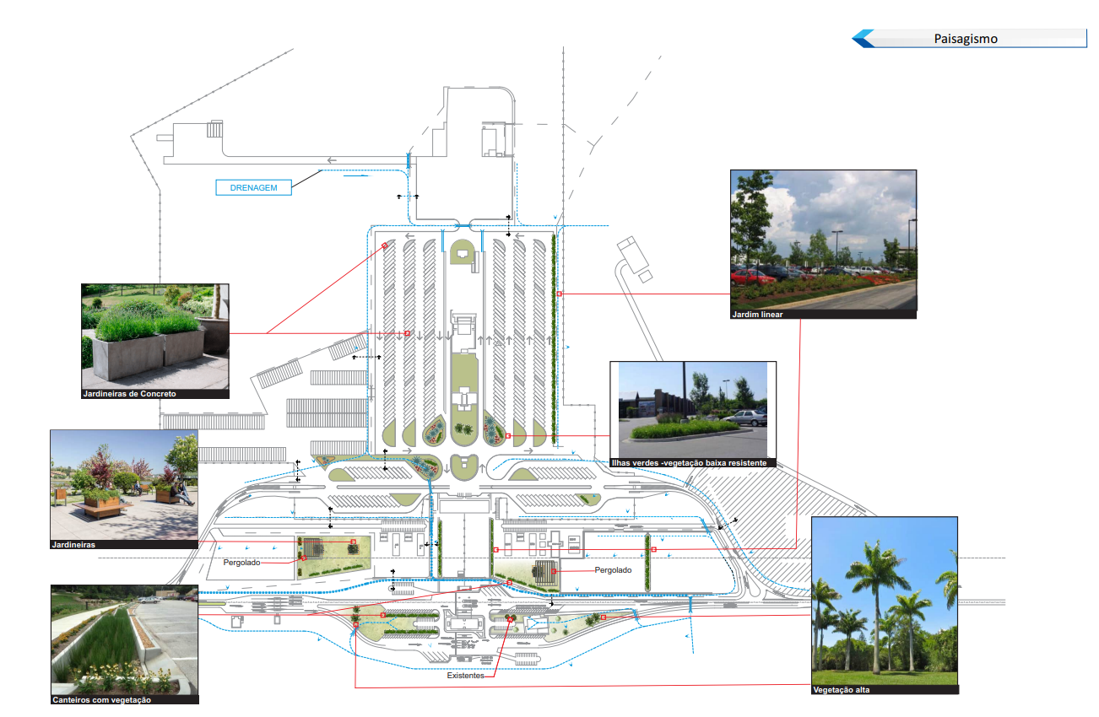
MÁS OBRAS
Mejoras para el conductor del camión
Reformas en zonas exteriores.
Nuevo edificio para área común, sanitario y ambulatorio (AR), paisajismo y comunicación visual.
2028

Slide 16
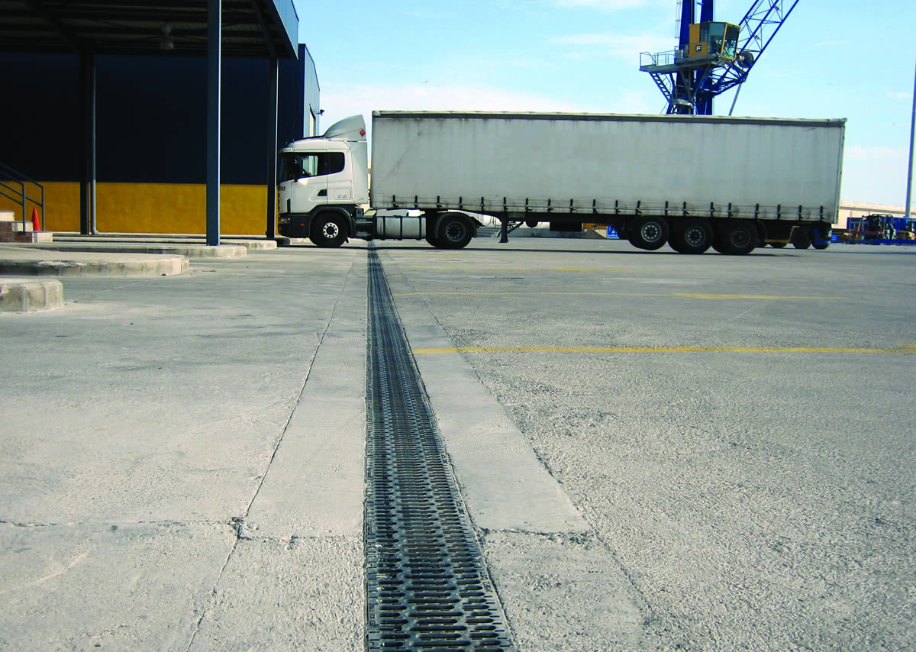
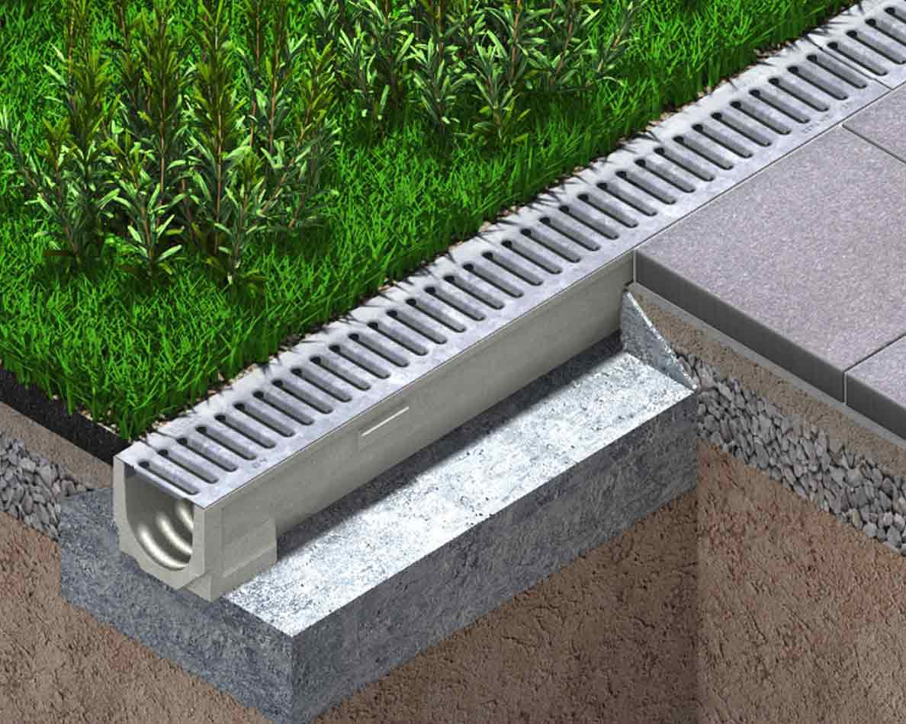
MÁS OBRAS
Sistema de drenaje eficiente en patios de camiones
2028

Slide 17
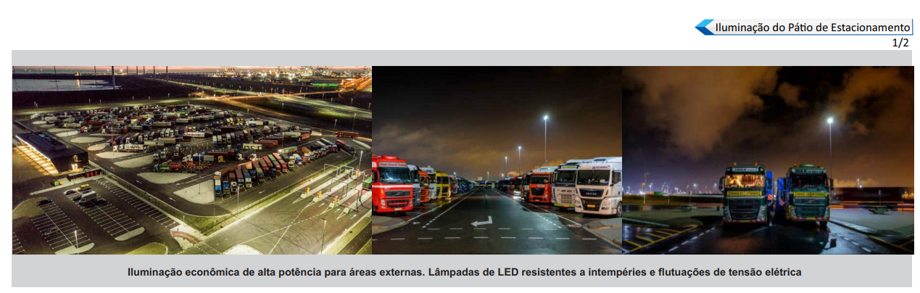
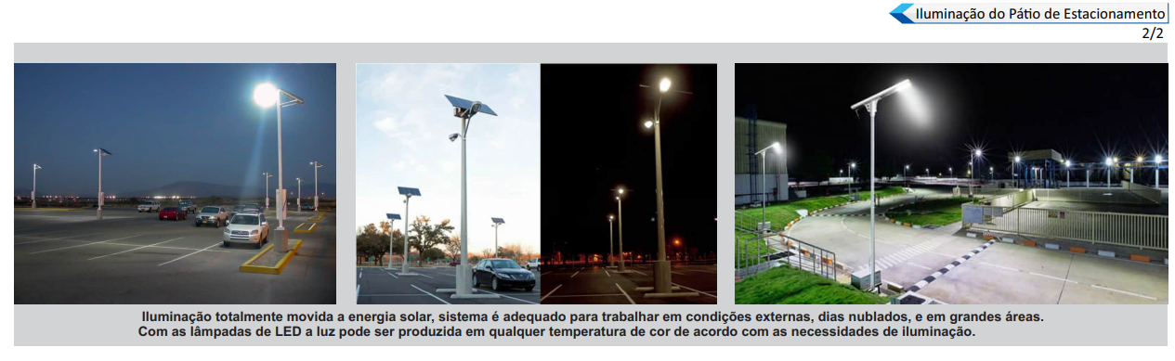
MÁS OBRAS
Instalación de iluminación LED
2027

Slide 18
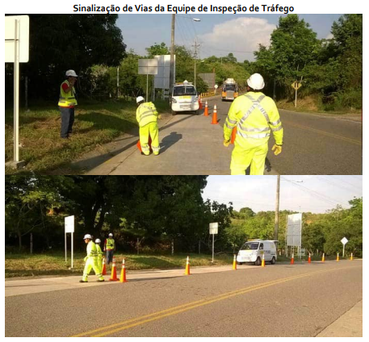
MÁS OBRAS
Nueva señalización vial
2025 a 2029

Slide 19
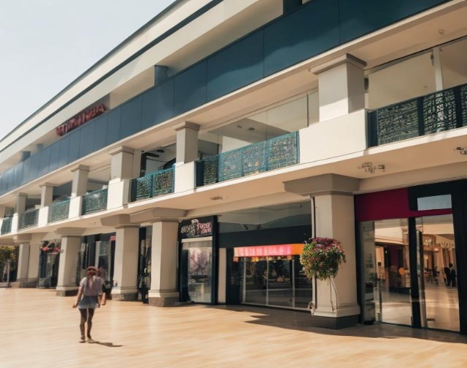
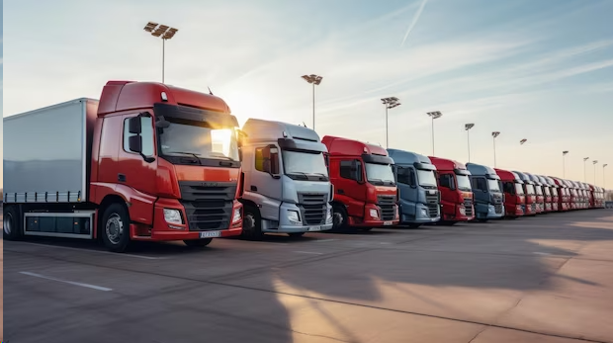
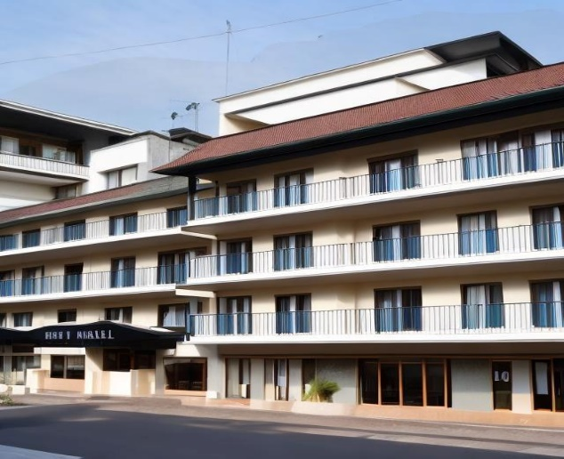
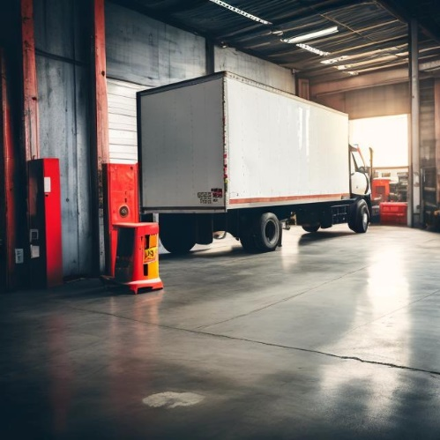

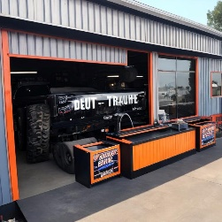
NUEVO MODELADO
Posibilidad de inversiones auxiliares/extraordinarias e ingresos auxiliares/extraordinarios
Instalaciones para negocios, comercio, servicios, estacionamiento, alojamiento, servicios especializados para vehículos livianos y pesados ​​y otros.
* Imágenes sólo con fines ilustrativos, generadas por A.I.

Slide 20
Aspectos Económicos

Slide 21
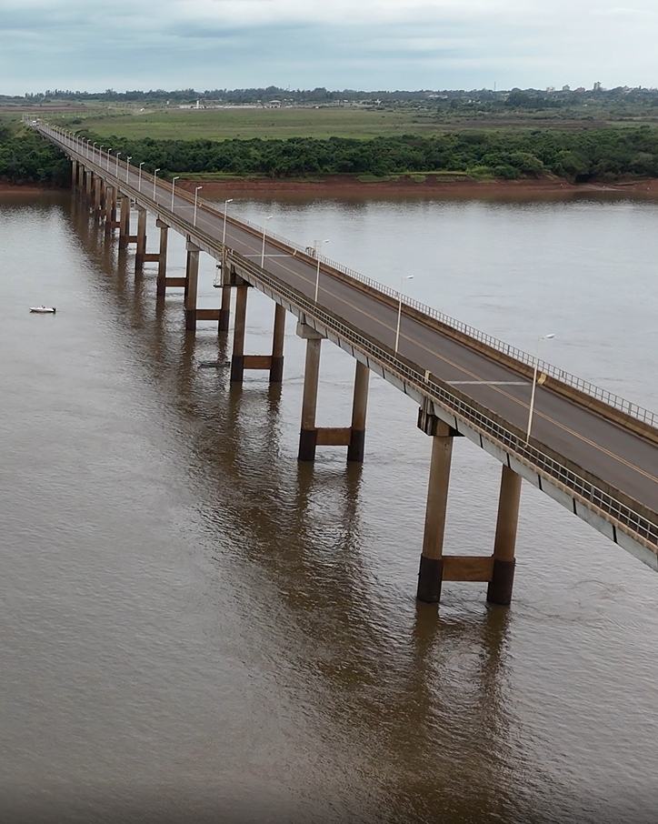
NUEVO MODELADO
Premisa
Objeto: Concesión para la prestación de servicios públicos para la exploración, operación, gestión e inversiones para la conservación y ampliación del Puente Vial sobre el Río Uruguay, entre las ciudades de São Borja y Santo Tomé (Puente Internacional), sus accesos viales en ambos lados y el Centro Unificado Fronterizo (CUF)
Plazo de Plazo: 25 años.
Fuentes de ingresos:
a) Tarifa de peaje;
b) tarifa del servicio CUF;
c) Ingresos extraordinarios.
Exenciones arancelarias: Vehículos de pasajeros, residentes locales (categoría 5) y Motocicletas (categoría 7)
Subasta por el valor de subvención fija más alto
Cronograma de Inversión Obligatoria
Parámetros de desempeño para servicios obligatorios

Slide 22

NUEVO MODELADO
Nueva subasta
Reducción de los peajes en los primeros años;
Mantenimiento de tarifas de servicio C.U.F.
Fomento de los ingresos auxiliares;
Fomentar la digitalización y las nuevas tecnologías;
Recuperación y ampliación de instalaciones;
Nuevos equipos y vehículos;
Inversiones en eficiencia ambiental;
Selección del ganador del concurso en función del valor de subvención fijo más alto ofrecido a la autoridad otorgante.

Slide 23
NUEVO MODELADO
Tarifas - Peaje
USD$
Vehículos ligeros
Categoría 1 - Coches internacionales | 13,63
Categoría 2 - Automóviles con remolques | 20,44
Categoría 3 - Autobuses internacionales | 40,89
Categoría 5 - Coches locales | -
Categoría 6 - Autobuses locales | 40,89
Categoría 7 - Motocicletas | -
Vehículos Pesados
Categoría 1 - Camión de 2 o 3 ejes | 40,89
Categoría 2 - Camión de 2 o 3 ejes MIC/DTA y retorno | 61,30
Categoría 3: camión de 4, 5 o 6 ejes | 68,15
Categoría 4 - Camión de 4, 5 o 6 ejes MIC/DTA y retorno | 68,15
Categoría 5 - Camión de 2, 3, 4, 5 o 6 ejes contrapesados | 40,89
Autobús | 40,89

Slide 24
NUEVO MODELADO
Tarifas – Servicios en CUF
USD$
Estancias (exceso hasta las 24:00 horas del día de llegada) | 10,26
Abrir o cerrar un camión de lona | 22,39
Retiro de muestra (cada 2 volúmenes) | 2,43
Almacenamiento y seguro de vehículos. | 0,40%
Servicio mecanizado de carga o descarga por tonelada. | 4,85
Servicio de carga o descarga manual por tonelada. | 7,46
Servicio de carga manual de material no paletizado por tonelada | 7,46
Servicio de carga de cuartos frios | 9,33
Pesaje de vehículos | 5,6
Servicio de apertura o cierre de camión de apertura lateral (sider) | 9,33
"Desmontaje" de camiones (unidad) | 21,27
Verificación por medios propios | 8,4
Instalación de sello con cable. | 13,99
Colocar un sello metálico | 4,85
Servicio vs. inspección física | 11,06
Sello de cinturón para camión de lona | 10,53

Slide 25
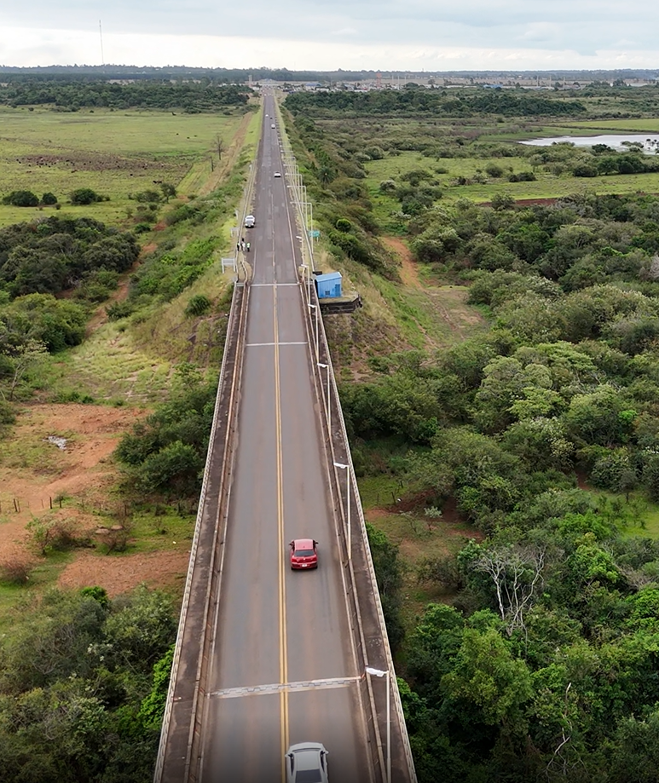
NUEVO MODELADO
Grandes Números
USD$ x 1.000 (VPL) | USD$ x 1.000 (VPL)
Ingresos brutos | 125.323
Ingresos por peajes | 73% | 91.269
Ingresos por servicios CUF | 23% | 29.102
Ingresos accesorios | 4% | 4.952
CAPEX | 19.043
OPEX | 26.587

Slide 26
NUEVO MODELADO
Tarifas - Pasos
Reducción del 11% en el primer año respecto al ritmo actual

Slide 27
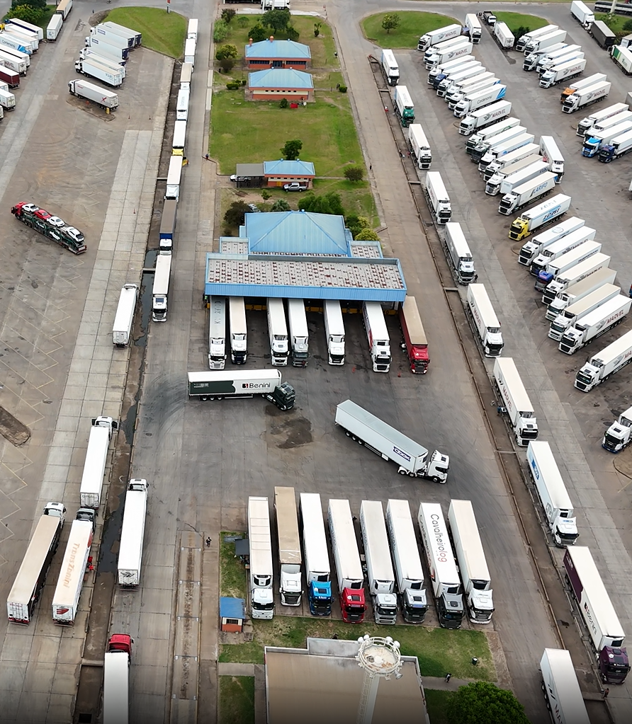
Nuevo modelado
OBLIGACIONES DEL CONCESIONARIO
Gestión y Administración de Infraestructura;
Control Operativo;
Recaudación y Gestión de Plazas de Peaje;
Control y Vigilancia del Tráfico;
Comunicación;
Servicio de Usuario;
Inspección de Tráfico;
Servicios Operativos Específicos de CUF:
Servicios de Infraestructura;
Pesaje de vehículos;
Apertura y Cierre de Camiones;
Encubrimiento y reencierro;
Carga, Descarga y Movimiento de Mercancías

Slide 28
Beneficios socioeconómicos

Slide 29

DISMINUCIÓN DE LA ECONOMÍA LOCAL
Generación de empleo
 | Directo | Indirecto | Inducido | Total
Generación de empleo | 3.440 | 1.622 | 5.296 | 10.358

Slide 30
DISMINUCIÓN DE LA ECONOMÍA LOCAL
Recaudación de impuestos
Impuestos considerados en el modelo:
Impuestos indirectos Argentina: IIBB (2,9%) e IVA (21%)
Impuestos indirectos Brasil: PIS (1,07%); COFINAS (4,93%); ISS (2,0%)
Impuestos directos: IR (Rango 1 - 25%; Rango 2 - 30%; Rango 3 - 35%) - aplicado al Rango 3.
Otros impuestos: Impuesto bancario - 0,60%; Impuesto bancario antes del impuesto sobre la renta: 33,0%; Impuesto de Timbre - 1,0% Impuesto Personal - 0,50%; Impuesto sobre dividendos: 0,50%
Totales estimados en el modelo (USD VAN)
Impuestos Argentina (VAN: USD 1.657.000) - IIBB
Impuestos Brasil (VAN: USD 4.272.000) – PIS COFINS ISS
Impuesto FCFF (VAN: USD 14.193.390) – Impuesto a la Renta
Impuesto FCFE (VAN: USD 9.578.990) – Impuesto a la Renta
+ 27 millones de dólares total en impuestos recaudados
anual

Slide 31

Línea de tiempo
Línea de tiempo
AÑO | 2024
PROYECTOS | JUL | AGO | SEP | OCT | NOV | DIC
 | 24 | 24 | 24 | 24 | 24 | 24
Puente São Borja/BR – Santo Tomé/AR |  |  |  | AVISO 15/10 |  | SUBASTA 19/12

Slide 32


OBRIGADO
GRACIAS

